Slide 1

Administrovanie podporných schém PPA v roku 2018 s výhľadom na rok 2019 s dôrazom na sektor oviec a kôz
Ing. Juraj Kožuch, PhD.
generálny riaditeľ Pôdohospodárskej platobnej agentúry
DEMETER, 26. október 2018, Kamenica

Slide 2
Priame podpory - rozdelenie
Národné podpory
  doplnková vnútroštátna platba na dobytčie jednotky podľa jednotlivých kategórií (DJ) – NV SR č.152/2013 Z. z. v zn. n. p.
  - ovce, kozy nad 12 mesiacov (OVKO)
    V rámci jednotnej žiadosti – viazané platby
  na chov bahníc, jariek a kôz (VBJK)
V rámci neprojektových opatrení PRV:
na chov a udržanie ohrozených druhov zvierat (AKZ)
    - ovce – valaška pôvodná, askánske merino a od r. 2017 doplnené zošľachtená valaška a cigája
    - kozy - biela krátkosrstá a hnedá krátkosrstá
  Zmena od roku 2018: predkladanie žiadostí do 28. februára!

Slide 3
Priame podpory
Prehľad počtu podaných žiadostí – národné podpory
DJ
Z toho OVKO

Slide 4
Priame podpory
Prehľad počtu podaných žiadostí – národné podpory - OVKO

Slide 5
Priame podpory
Prehľad požadovanej a priznanej sumy podpory - národné podpory - OVKO

Slide 6
Priame podpory
Prehľad počtu podaných žiadostí – viazané priame podpory
VBJK
Zálohové platby
 | Počet žiadostí | Požadovaná suma podpory v EUR | Schválený počet žiadostí | Priznaná suma podpory v EUR | % zálohových platieb z požadovanej sumy
2017 | 1649 | 5 245 791,00 | 1522 | 2 474 437,76 | 47,17

Slide 7
Priame podpory
Prehľad počtu podaných žiadostí – viazané priame podpory (VBJK)

Slide 8
Priame podpory
Prehľad počtu podaných žiadostí – PRV
PRV – AEZ/AKZ

Slide 9
Priame podpory
Prehľad počtu podaných žiadostí – PRV
PRV – AEZ/AKZ – ovce, kozy

Slide 10
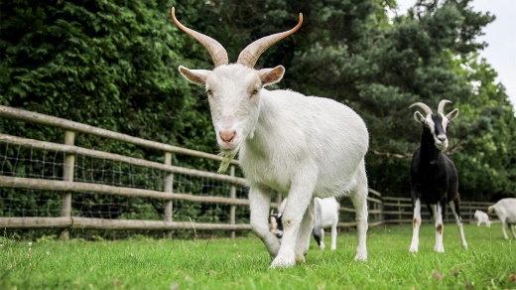
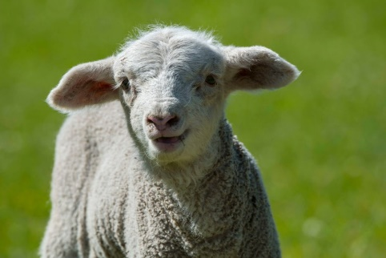
Priame podpory
Prehľad počtu podaných žiadostí – PRV

Slide 11
Priame podpory
Prehľad počtu požadovanej a priznanej sumy – PRV

Slide 12
Priame podpory
Čo je dôvodom vysokej chybovosti žiadostí ?
viacnásobné držiteľstvo farmy v rozpore s platnou legislatívou (hovädzí dobytok, ovce a kozy)
nevykonanie náhrady, neskoré nahlásenie náhrady
nenahlasovanie zmien do CEHZ
neoznámenie zmeny držiteľa na farme, resp. nenahlásenie farmy do identifikačného listu (IL)
nedodržanie retenčného obdobia – nedodržanie nahláseného počtu
nedodržanie podmienok identifikácie a registrácie
  - zviera nestanovené na platbu
  - sankcia za nedodržanie pravidiel CC
nedodržanie lehôt na zaslanie dôkazov

Slide 13
Priame podpory
Náhrady zvierat
doplnková vnútroštátna platba na DJ | náhrada zvieraťa do 15 pracovných dní odo dňa rozhodujúcej udalosti a následné oznámenie náhrady RP PPA do 7 pracovných dní odo dňa ich nahradenia
viazané platby – VBJK | náhrada zvieraťa v deň poklesu stavov a následné oznámenie náhrady RP PPA najneskôr nasledujúci pracovný deň
neprojektové opatrenia PRV – AKZ | náhrada zvieraťa v deň poklesu stavov a následné oznámenie náhrady RP PPA do 10 pracovných dní od náhrady

Slide 14
Priame podpory
Kampaň 2018
  Pre neprojektové opatrenia PRV je na webovom sídle PPA (www.apa.sk), zverejnený „Kalendár termínov pre neprojektové opatrenia PRV“.
  Kalendár slúži ako praktická pomôcka pre ľahšiu orientáciu žiadateľov v termínoch plnenia jednotlivých podmienok.
Kalendár termínov poskytuje informácie o:
  podmienkach, ktoré sú žiadatelia povinní plniť
  prehľad podľa jednotlivých opatrení PRV
  konečné termíny pre podanie žiadostí o podpory, atď.

Slide 15
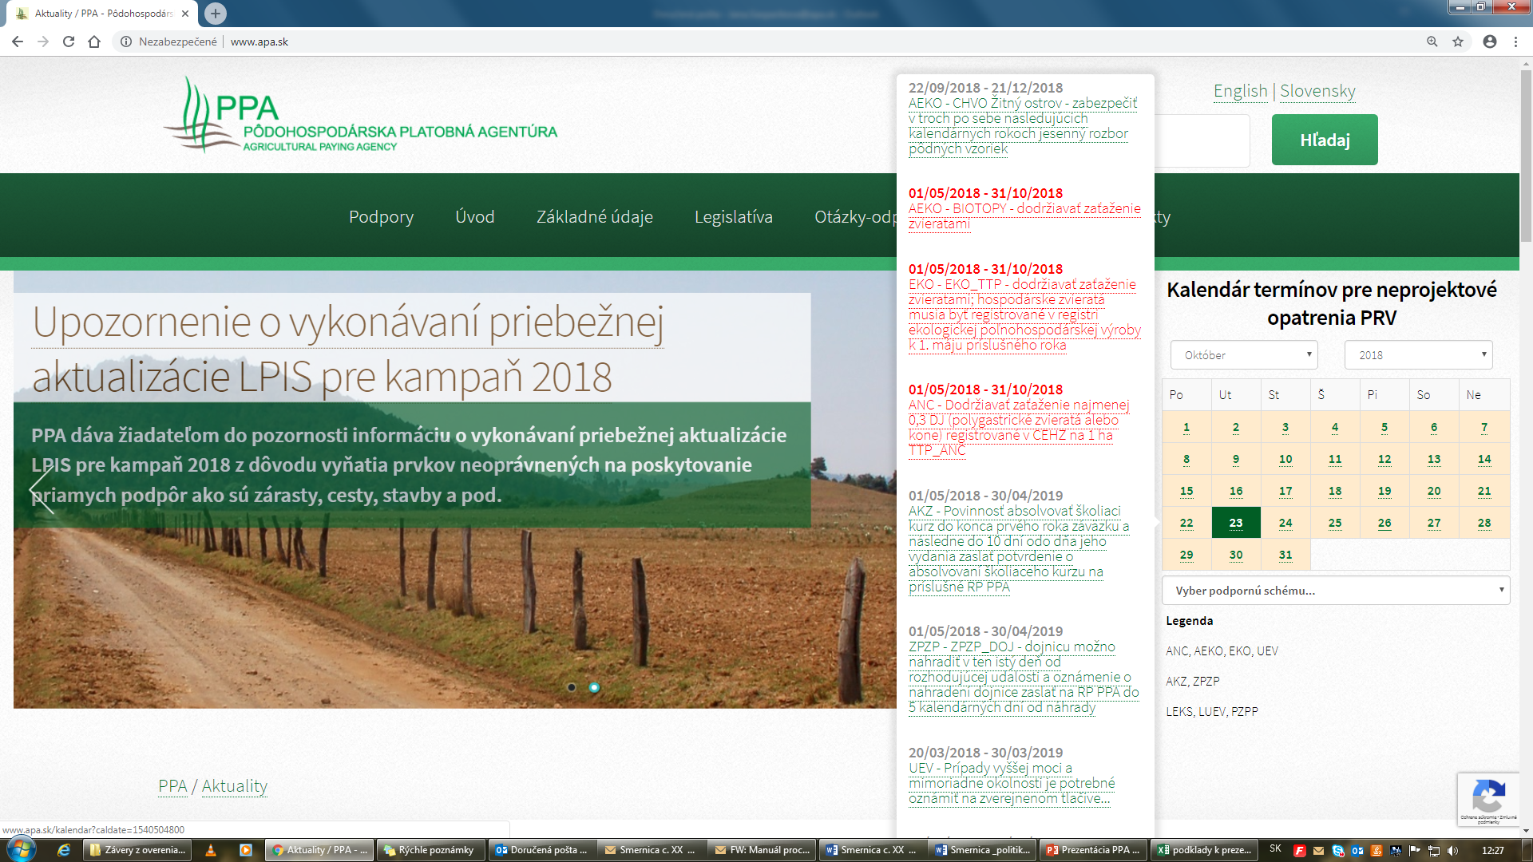
Priame podpory
Kampaň 2018, Kalendár termínov pre neprojektové opatrenia PRV
www.apa.sk

Slide 16
Priame podpory
Čo odporúčame žiadateľom?
Dôkladne sa oboznámte s podmienkami pre poskytovanie podpôr a dodržiavajte ich vrátane ich termínov.
Priebežne sledujte aktuálne údaje v registroch www.podnemapy.sk, www.cehz.sk, a v aplikácii GSAA.
Dbajte na včasné nahlasovanie zmien do registrov vedených ÚKSÚP (register ovocných sadov, register ekologickej výroby, register vinohradníctva) a do CEHZ vedenej Plemenárskymi službami SR, š. p.
Na webovom sídle PPA v časti Podpory / Priame podpory / Vzory formulárov, je vytvorená nová záložka s najčastejšie používanými formulármi pri komunikácii s PPA.
Priebežne sledujte aktuálne oznamy PPA na webovom sídle www.apa.sk.

Slide 17
Projektové podpory
PPA je poskytovateľom príspevku projektovo orientovaných opatrení z
EPFRV (Európsky poľnohospodársky fond pre rozvoj vidieka)
* * *
Poskytnutie príspevku z EPFRV predstavuje investície týkajúce sa opatrení Plánu rozvoja vidieka 2014 – 2020 (PRV)
* * *
V súvislosti s podporami do živočíšnej výroby, konkrétne oviec a kôz, sú prostredníctvom II. Piliera zadefinované tieto opatrenia:
opatrenie 4, podopatrenie 4.1
opatrenie 6, podopatrenie 6.1 a 6.3

Slide 18
Projektové podpory
Opatrenie 4.: Investície do hmotného majetku
časť A) Investície do hmotného majetku prospievajúce k zlepšeniu konkurencieschopnosti, využívania vody a OZE v poľnohospodárstve
Rozsah činností v rámci Opatrenia 4:
Zámerom podopatrenia je pomôcť v reštrukturalizácii fariem - prioritne orientovaných na živočíšnu a špecializovanú rastlinnú výrobu.
Podpora poľnohospodárskych podnikov má charakter spolufinancovania stavebných investícií a investícií do novej techniky a technológií.
Podopatrenie 4.1.: Podpora na investície do poľnohospodárskych podnikov
Oblasť č. 2: Živočíšna výroba

Slide 19
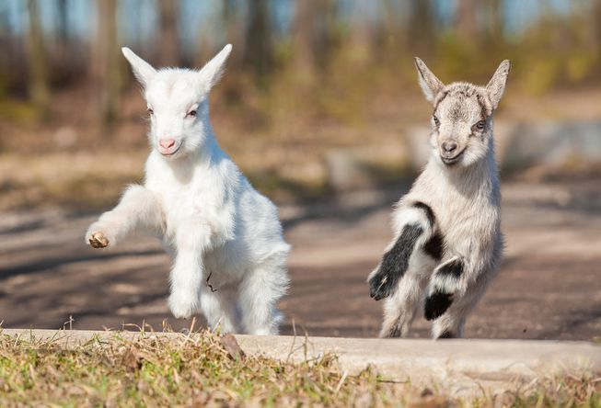
Projektové podpory
Opatrenie 6: Rozvoj poľnohospodárskych podnikov a podnikania
Podopatrenie 6.1: Pomoc na začatie podnikania mladých poľnohospodárov
Podopatrenie 6.3: Pomoc na začatie podnikateľskej činnosti pre malé poľnohospodárske podniky

Slide 20
Projektové podpory
Podopatrenie 6.1 Podpora na začatie podnikateľskej činnosti pre mladých poľnohospodárov
*
žiadateľ musí mať vek do 40 rokov
zakladajú poľnohospodársky podnik po prvý krát, resp. podporuje sa generačná výmena na vidieku.
Pre všetky akcie platí základná výška podpory 100% z celkových oprávnených výdavkov, max. do výšky 50 000€ na jeden poľnohosp. podnik.
K 23.10.2018 bolo prostriedkov PRV SR 2014 – 2020 podporených 307 fariem v celkovej výške 58,9 mil EUR a 318 mladých poľnohospodárov v celkovej výške 11,1 mil EUR.

Slide 21
Projektové podpory
Čo plánujeme na rok 2019?
V roku 2019 bude PPA pokračovať vo vyplácaní uvedených podopatrení, vrátane podopatrenia 6.3 Pomoc na začatie podnikateľskej činnosti pre malé poľnohospodárske podniky
V krátkej dobe sa začne aj s preplácaním žiadostí o platbu - v rámci integrovaných projektov spolupráce 16.4. – kde na platforme vytvorenia krátkeho dodávateľského reťazca alebo miestneho trhu sú príjemcom podpôr aj farmári – chovatelia oviec a kôz, spracovanie a predaj produktov z nich.

Slide 22
Štátna pomoc
Financovanie: štátny rozpočet
Predstavuje formu podpory pre poľnohospodárov, spracovateľov, poľnohospodárskych produktov, rybárov a lesných hospodárov
Cieľ
Zvýšiť konkurencieschopnosť podnikateľských subjektov v rezorte pôdohospodárstva a zaručiť ich transparentné fungovanie v rámci jednotného európskeho trhu

Slide 23
Štátna pomoc
V roku 2018 sa poskytuje podpora na päť opatrení:
1. opatrenie:
Štátna pomoc na kontrolu úžitkovosti, testovanie a odhad plemennej hodnoty hospodárskych zvierat
Schéma pomoci č. SA.46905(2016/XA)
Cieľ: Poskytnutie podpory podniku prostredníctvom úhrady oprávnených nákladov na kontrolu úžitkovosti , testovanie a odhad plemennej hodnoty hospodárskych zvierat za účelom určenia genetickej kvality a úžitkovosti.
Intenzita pomoci je
maximálne 70% oprávnených nákladov na výkon kontrol.
Pomoc sa poskytuje ako subvencovaná služba.

Slide 24
Štátna pomoc
2. opatrenie
Štátna pomoc na založenie a vedenie plemennej knihy a plemenárskej evidencie
Schéma pomoci č.SA.46903(2016/XA)
Cieľ: poskytnutie podpory podniku v poľnohospodárskej prvovýrobe na úhradu
oprávnených nákladov na administráciu spojenú so založením a vedením
plemennej knihy a plemenárskej evidencie
.
Intenzita pomoci je
100% oprávnených nákladov.
Pomoc sa poskytuje ako subvencovaná služba

Slide 25
Štátna pomoc
3. opatrenie:
Štátna pomoc na zabezpečenie účasti chovateľov a pestovateľov na výstavách
Schéma pomoci č.SA.46904(2016/XA)
Cieľ: Podpora chovateľa alebo pestovateľa prostredníctvom zabezpečenia účasti chovateľov a pestovateľov na výstavách na území SR i v zahraničí.
Intenzita pomoci je
100% oprávnených nákladov.
Pomoc sa poskytuje ako subvencovaná služba.

Slide 26
Štátna pomoc
4. opatrenie
Minimálna pomoc na účasť spracovateľa na výstave
Schéma pomoci č.DM-3/2014
Cieľ: Poskytovať pomoc na podporu účasti spracovateľa na výstavách, prezentácia spracovaných poľnohospodárskych výrobkov a výrobkov potravinárskeho priemyslu na domácom i zahraničnom trhu.
Intenzita pomoci je do výšky 100% oprávnených nákladov, alebo výdavkov, najviac však do výšky 20 000 EUR na jednu výstavu v príslušnom rozpočtovom roku.

Slide 27
Štátna pomoc
5. opatrenie
Štátna pomoc na prijímanie znevýhodnených pracovníkov vo forme mzdových dotácií
Schéma pomoci č.SA46931
Cieľ: Poskytnúť pomoc subjektom, ktoré zamestnávajú v poľnohospodárskom odvetví či prvovýrobe znevýhodnených alebo značne znevýhodnených zamestnancov.
Pomoc sa môže poskytnúť maximálne do výšky 50% oprávnených mzdových nákladov a mesačne nesmie presiahnuť sumu 650 EUR na jedno novovytvorené pracovné miesto.
Podporované obdobie: 1. január – 30. november

Slide 28
Štátna pomoc
Opatrenie | Rozpis limitov pri poskytovaní štátnej pomoci v roku 2018 MPRV SR | Poskytnuté finančné prostriedky v roku 2018
Zabezpečenie účasti chovateľov a pestovateľov na výstavách | 104 000,00 € | 104 000,00 €
Založenie a vedenie plemennej knihy a plemenárskej evidencie | 450 000,00 € | 449 994,70 €
Kontrola úžitkovosti, testovanie a odhad plemennej hodnoty hospodárskych zvierat | 1 200 000,00 € | 1 199 994,52 €
Účasť spracovateľa na výstave (pomoc de minimis) | 300 000,00 € | Prebieha administratívny proces
Podpora na prijímanie znevýhodnených pracovníkov vo forme mzdových dotácií | 236 000,00 € | Prebieha administratívny proces
Spolu | 2 290 000,00 € | 1 753 989,22 €

Slide 29
Štátna pomoc
Čo plánujeme na rok 2019?
Od roku 2019 sa plánuje spustenie systémového opatrenia formou úhrady časti spotrebnej dane z minerálneho oleja.
Podpora bude vychádzať z normatívu spotreby minerálneho oleja na vybraté komodity v rastlinnej výrobe a zvieratá v živočíšnej výrobe – dojnice, teľatá, jalovice, ošípané (prasnice, odchov, výkrm), ovce , kozy, kone, hydina.

Slide 30
Agrárne a trhové informácie Slovenska (ATIS)
Agrárne trhové informácie Slovenska (ATIS) vznikli v roku 1995 na základe projektu PHARE "Reštrukturalizácia vybraných odvetví potravinárskeho priemyslu".
Cieľom bolo napomôcť pri vytváraní transparentného trhového prostredia.
Po ukončení projektu PHARE bol ATIS v roku 1996 organizačne začlenený do Výskumného ústavu ekonomiky poľnohospodárstva a potravinárstva.
Od júla 2004 sa ATIS stal súčasťou Pôdohospodárskej platobnej agentúry.

Slide 31
ATIS činnosť
Oddelenie ATIS monitoruje agrárny trh, poskytuje cenové informácie Európskej komisii a vydáva správy o trhu a cenové prehľady s nasledujúcimi komoditami:
Hovädzí dobytok, ošípané, ovce
Ovocie a zelenina
Obilniny a zemiaky
Mlieko a mliečne výrobky
Hydina a vajcia
Víno
Cukor

Slide 32
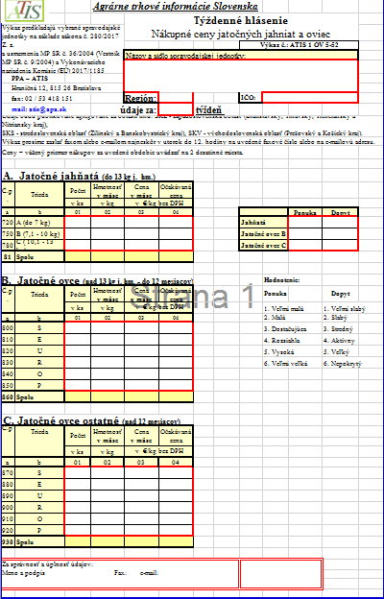
Agrárne a trhové informácie Slovenska (ATIS)
Formulár na nahlasovanie týždenných nákupných cien jatočných jahniat a oviec
Povinnosť vypĺňať formulár ATIS 1 OV 5 - 52 majú všetky bitúnky určené platobnou agentúrou, ktoré nakupujú a zabíjajú jatočné ovce a jahňatá bez ohľadu na počet zamestnancov a právnu formu podnikania.
Vyplnený výkaz s údajmi za predchádzajúci týždeň sú bitúnky povinné pravidelne elektronicky zasielať na emailovú adresu atis@apa.sk každý utorok najneskôr do 12.00 hod.

Slide 33
Agrárne a trhové informácie Slovenska (ATIS)
Poskytovanie informácií o cenách Európskej komisii
Celkový prehľad počtu hlásení do EK za rok 2017
 | Hlásenia | Počet
ATIS 1 | Týždenné hlásenia cien hovädzieho dobytka | 52
 | Týždenné hlásenia cien ošípaných a odstavčiat | 52
 | Týždenné hlásenia cien jahniat | 52
 | Ročné hlásenie – zoznam bitúnkov hlásiacich ceny HD, prehľad počtu zabití HD za SR | 1
ATIS 2 | Denné hlásenie cien ovocia a zeleniny z dovozu aj nulové | 247
 | Týždenné hlásenia cien banánov | 52
ATIS 3 | Týždenné hlásenia cien obilnín | 52
ATIS 4 | Týždenné hlásenia cien mlieka, masla a mliečnych výrobkov | 52
 | Mesačné hlásenia cien surového kravského mlieka | 12
 | Mesačné hlásenie cien syrov - *nové | 5
ATIS 5 | Týždenné hlásenia cien hydiny a vajec | 75
ATIS 8 | Mesačné hlásenia cien cukru | 12
Spolu |  | 664

Slide 34
Agrárne a trhové informácie Slovenska (ATIS) Poskytovanie informácií o cenách Európskej komisii
Upravuje legislatíva EÚ, uplatňuje sa od 11. 7. 2018:
DELEGOVANÉ NARIADENIE KOMISIE (EÚ) 2017/1182 z 20. apríla 2017, ktorým sa dopĺňa nariadenie Európskeho parlamentu a Rady (EÚ) č. 1308/2013, pokiaľ ide o stupnicu Únie na klasifikáciu jatočných tiel hovädzieho dobytka, ošípaných a oviec a o oznamovanie trhových cien určitých kategórií jatočných tiel a živých zvierat (Článok 15)
VYKONÁVACIE NARIADENIE KOMISIE (EÚ) 2017/1184 z 20. apríla 2017, ktorým sa stanovujú pravidlá uplatňovania nariadenia Európskeho parlamentu a Rady (EÚ) č. 1308/2013, pokiaľ ide o stupnicu Únie na klasifikáciu jatočných tiel hovädzieho dobytka, ošípaných a oviec a o nahlasovanie trhových cien určitých kategórií jatočných tiel a živých zvierat
Článok 11 Zaznamenávanie trhových cien jatočných tiel oviec vo veku menej než 12 mesiacov
Trhové ceny sa zaznamenávajú za tieto hmotnostné kategórie:
a) jatočné telá ľahkých jahniat s hmotnosťou jatočného tela nižšou než 13 kg
b) jatočné telá ťažkých jahniat s hmotnosťou jatočného tela minimálne 13 kg

Slide 35
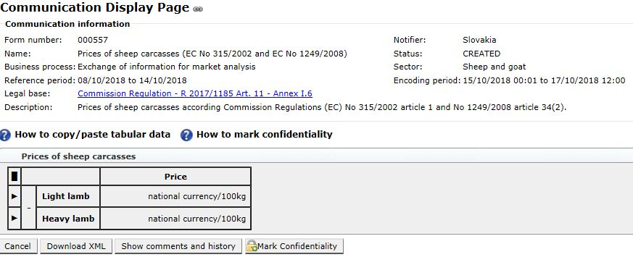
Agrárne a trhové informácie Slovenska (ATIS) Vzor týždenného hlásenia cien jatočných jahniat do EK
* Týždenné hlásenie cien jatočných jahniat za SR musí byť do EK odoslané vždy v stredu najskôr do 12.00 Bruselského času.

Slide 36
Cenové spravodajstvo
Celkový prehľad počtu vydaných cenových spravodajstiev v roku 2017
 | Správa | Frekvencia vydávania | Počet
ATIS 1 | Jatočné zvieratá a mäso | dvojtýždenne | 25
ATIS 3 | Obilniny a zemiaky | mesačne | 12
ATIS 4 | Mlieko a mliečne výrobky | mesačne | 12
ATIS 5 | Hydina a vajcia | dvojtýždenne | 25
ATIS 7 | Víno a hrozno | mesačne | 12
Spolu |  |  | 86

Slide 37
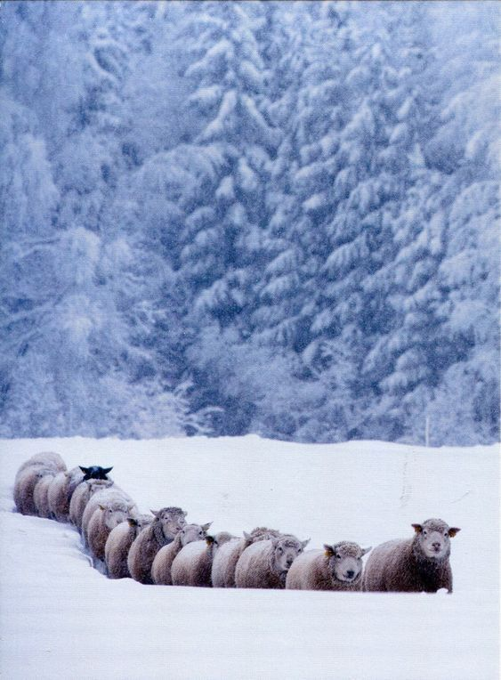
Ďakujem za pozornosť
Ing. Juraj Kožuch, PhD.
generálny riaditeľ Pôdohospodárskej platobnej agentúry
www.apa.sk

